Slide 1
Les ressources naturelles de la nouvelle-france

Slide 2
Vidéo
Histoire du Canada – L’arrivée de Jacques Cartier
(5:40 – 10:00).
https://www.youtube.com/watch?v=H0FaxyKKc0A

Slide 3
Les ressources de la nouvelle-france
Les Français ne trouvent pas de pierres précieuses en Am. du Nord.
Mais ils trouvent 2 ressources profitables :
La morue :

Slide 4
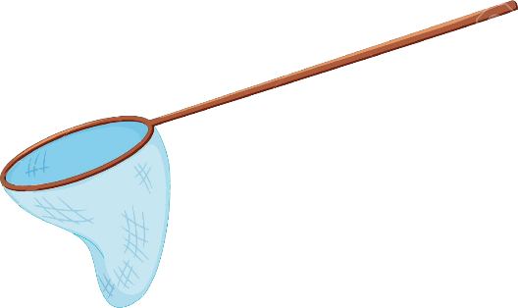
La morue
À l’époque, il y a une forte demande pour le poisson
puisqu’on ne mange pas de viande les vendredis et les jours religieux.

Slide 5
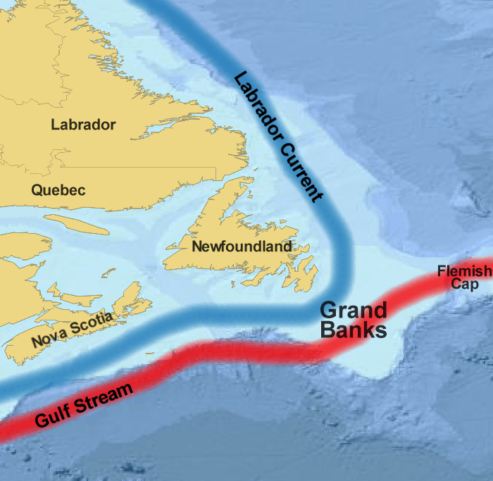
La morue
Il y a des bancs de morue sur la côte de Terre-Neuve.

Slide 6
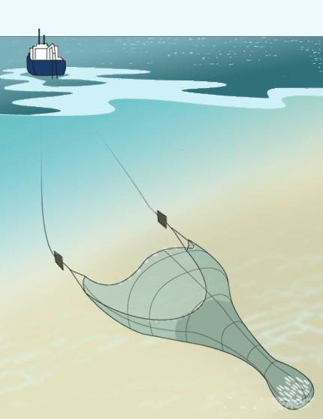
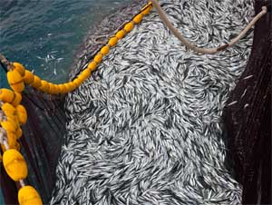
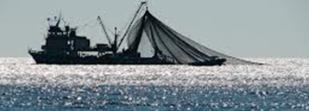
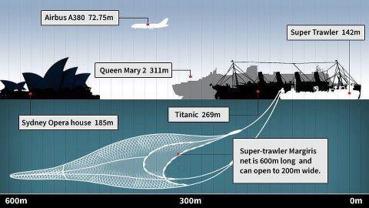

Slide 7
La morue
Il y a des bancs de morue sur la côte de Terre-Neuve.
Ceux-ci attirent les Européens depuis le XVIe siècle.

Slide 8
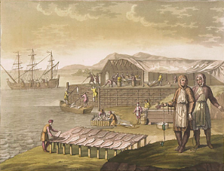
La morue
La « pêche verte »
consiste à saler le poisson avant de l’exporter.
La « pêche sèche »
consiste à le sécher avant l’exportation.
La pêche sèche, estampe de 1820 ou 1827

Slide 9
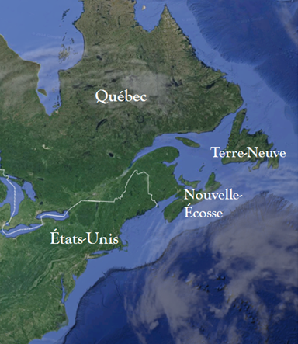
La morue
(L’importance de la pêche est exemplifiée par le fait qu’en 1763
France retient Saint-Pierre et Miquelon, suite à la Guerre de Sept Ans.)

Slide 10
Les ressources de la nouvelle-france
Les Français ne trouvent pas de pierres précieuses en Amérique du Nord.
Mais ils trouvent deux ressources naturelles profitables :
La morue :
Le castor :

Slide 11
Le castor
En Europe, les chapeaux de fourrure sont à la mode.
Le castor européen est presque disparu.
Il devient l’exportation principale de la N-F.

Slide 12
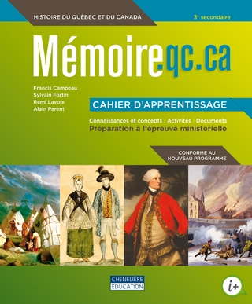
Questions importantes
Rien
Rien
Devoirs: Rien

